Slide 1
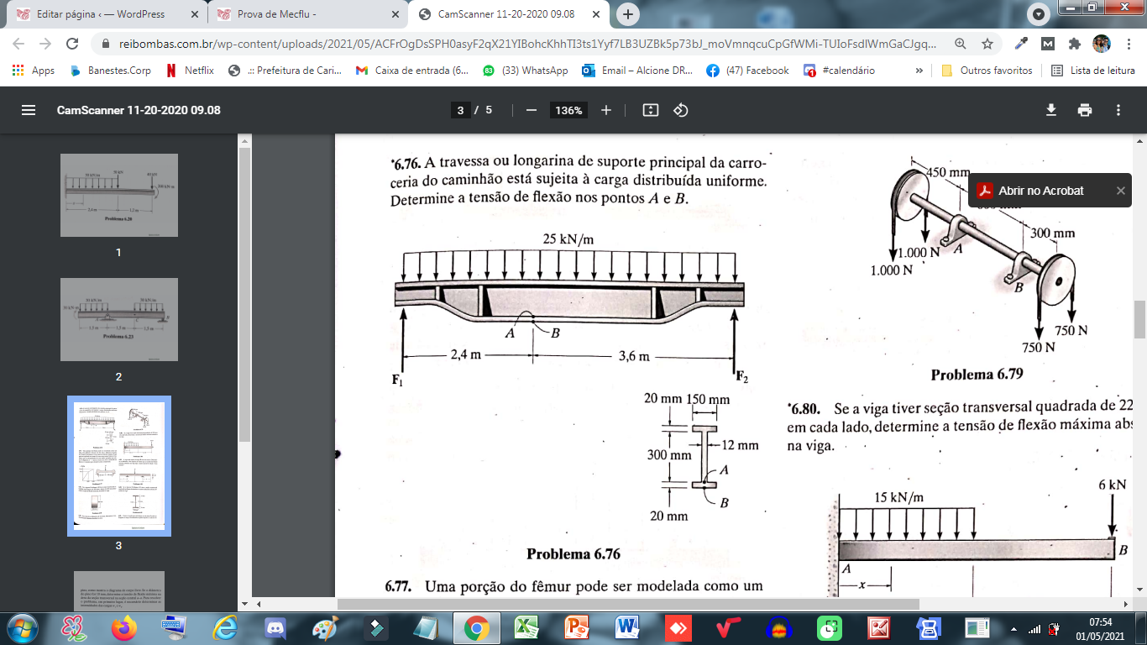

Slide 3
Substituindo-se o resultado-1 na Equação-1 encontra-se :

Slide 6
Momento de Inercial ( I ):

Slide 7
Tensão Flexão no Ponto A

Slide 8
Linha Neutra

Slide 9
Tensão Normal no Ponto B

Slide 10
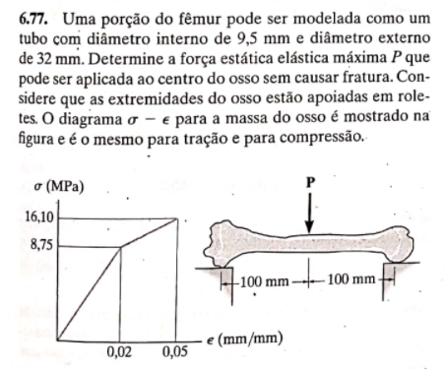

Slide 11
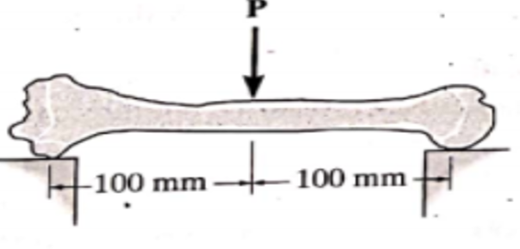
F1
F2

Slide 12
P
P
M
F1

Slide 13
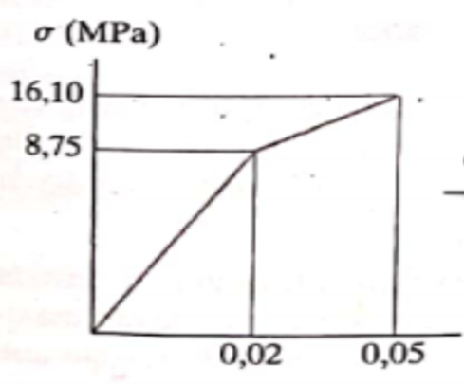
Ruptura
Zona Plástica
Zona Elástica

Slide 16
Linha Neutra

Slide 19
Tensão de Cisalhamento:

Slide 20
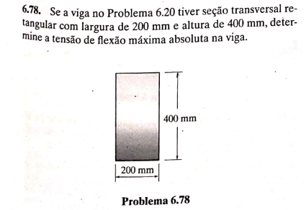
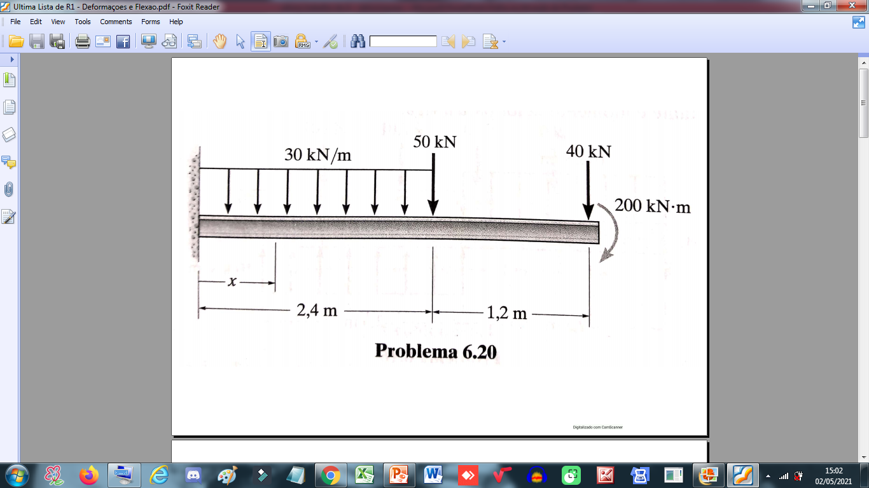

Slide 21
DCL
A
B
C
D

Slide 22
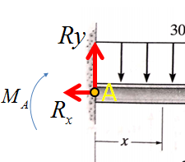
A’

Slide 23
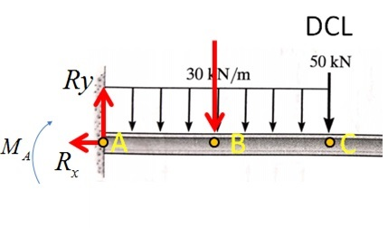
C’

Slide 26
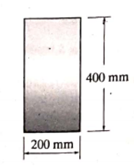
Linha-Neutra

Slide 27
Tensão de Cisalhamento Viga-Retangular:

Slide 28
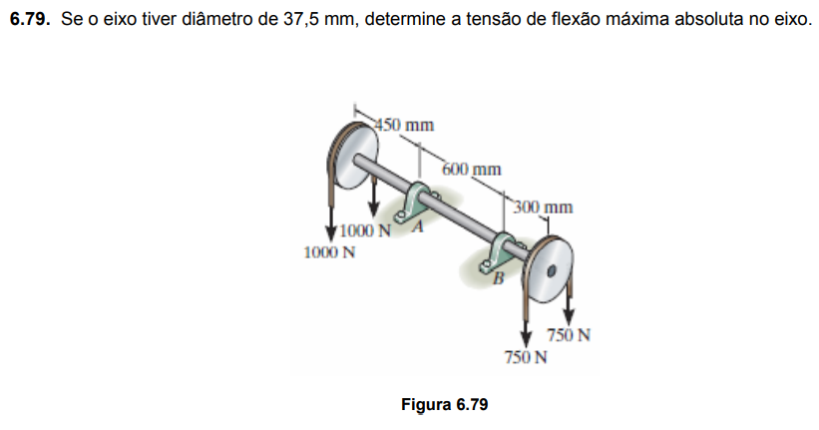

Slide 29
DCL

Slide 30
DCL

Slide 31
Substituindo-se a Eq.-2f na Eq.-1f, temos:

Slide 34
Vamos fazer três cortes, em A’, B’, e D’. E, descobriremos as forças cortantes nestas três
Secções. E, calcularemos estes momentos fletores nestas três secções.
Logo, o primeiro corte será em A’.

Slide 35
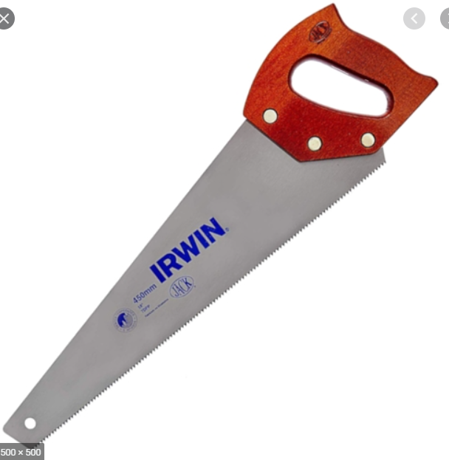
A primeira análise é sobre o primeiro corte que será em A’.

Slide 36
A segunda análise é sobre o segundo corte que será em B’.

Slide 37
A segunda análise é sobre o segundo corte que será em B’.

Slide 38
A terceira análise é sobre o terceiro corte que será em D’.

Slide 39
A terceira análise é sobre o terceiro corte que será em D’.

Slide 41
Momento de Inércia ( I ):

Slide 42
Tensão de Flexão no Eixo

Slide 43
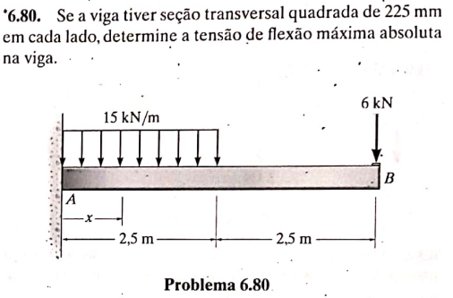

Slide 44
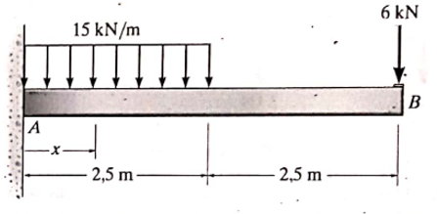
DCL

Slide 45
A’

Slide 46
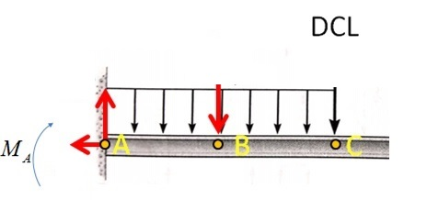
C’

Slide 49
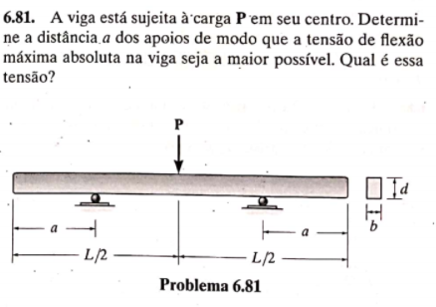
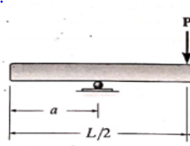

Slide 50
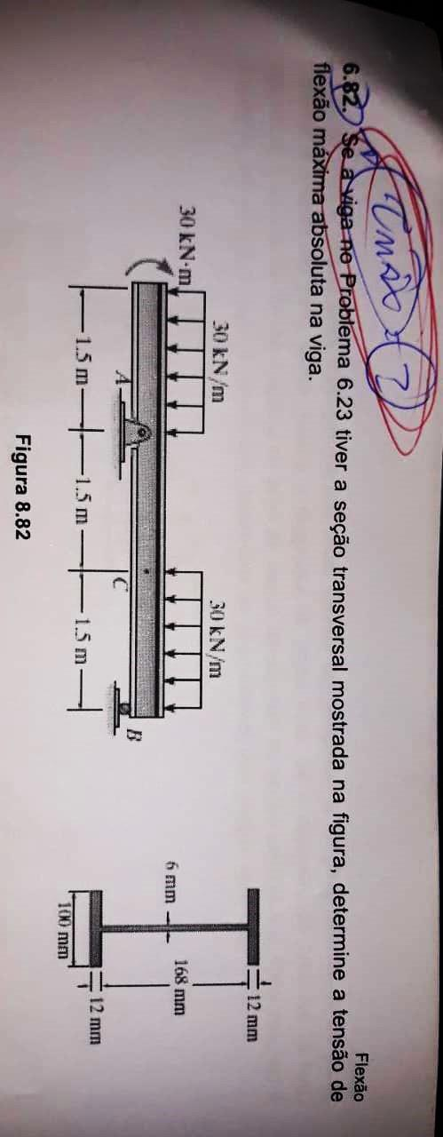

Slide 51
DCL

Slide 56
DCL

Slide 57
DCL

Slide 61
Linha Neutra

Slide 62
Momento de Inercial ( I ):

Slide 63
Tensão de Cisalhamento Viga-I:

Slide 64
Tensão Normal na Viga-I

Slide 65
